Slide 1

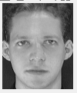
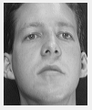
Treino
70%
Base ORL
30%
Definição de camadas da rede
Treinamento do modelo
Modelo treinado
Teste
Predição
Classe “S1”

Slide 2
Conv1 5x5x1x32
BN1
RELU1
Maxpooling 2x2
FC
SOFTMAX
Entrada
Conv1 3x3x1x16
BN1
RELU1
Maxpooling 2x2
Conv2 3x3x16x16
BN2
RELU2
Maxpooling 2x2
FC
SOFTMAX
Entrada
Conv1
CONV3
BN1
RELU1
Maxpooling 2x2
Conv2
BN2
RELU2
Maxpooling 2x2
BN3
Maxpooling 2x2
FC
SOFTMAX
Entrada
RELU3

Slide 3
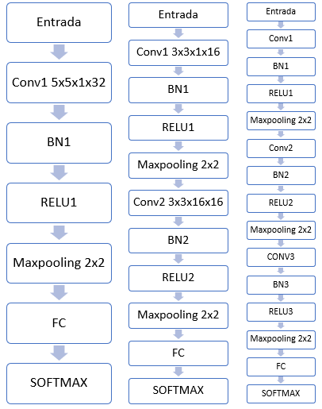
ARQ1
ARQ2
ARQ3

